Slide 1


Slide 2

Web应用开发概述
Web应用开发概述
Web应用开发概述
Web应用开发概述
主讲人：辛洪郁

Slide 3





网络程序开发体系结构
网络程序开发体系结构
Web简介
Web开发技术
小 结

Slide 4

1
网络程序开发体系结构

Slide 5


01
C/S结构介绍
02
B/S结构介绍
03
两种体系结构的比较

Slide 6


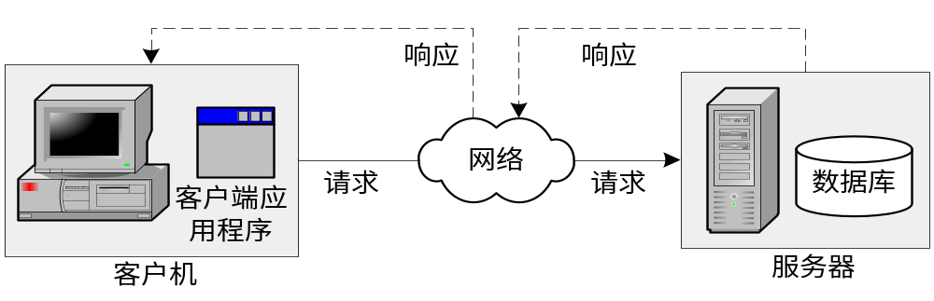
C/S结构介绍
QQ、 MSN、迅雷等
C/S结构
C/S结构
C/S是Client/Server的缩写，即客户端/服务器结构。

Slide 7
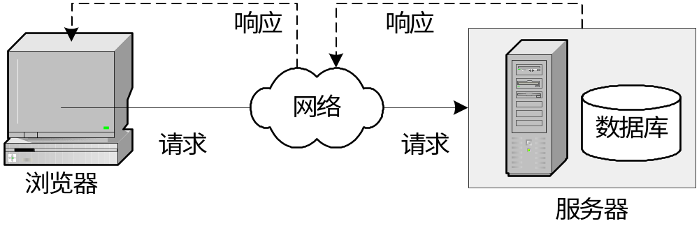
B/S结构介绍
B/S结构
论坛、淘宝、网页游戏等
B/S结构
B/S结构
B/S结构
B/S结构
B/S是Browser/Server的缩写，即浏览器/服务器结构。

Slide 8

两种体系结构比较
开发和维护成本方面
C/S结构
B/S结构
不同客户端要开发不同的程序，而且软件的安装、调试和升级均需要在所有的客户机上进行。
不必在客户端进行安装及维护 。软件升级后，只需要将服务器的软件升级到最新版本 。

Slide 9
两种体系结构比较
客户端负载
C/S结构
B/S结构
应用程序的功能越复杂，客户端程序也就越庞大，这也给软件的维护工作带来了很大的困难。
应用程序服务器的运行数据负荷较重 。

Slide 10
两种体系结构比较
安全性
C/S结构
B/S结构
适用于专人使用的系统，相对来说安全性比较高 。
使用的人数较多，且不固定，相对来说安全性就会低些 。

Slide 11
2
Web简介

Slide 12

01
什么是Web
02
Web的工作原理
03
Web的发展历程

Slide 13
什么是Web
Web是一种基于超文本方式工作的信息系统。作为一个能够处理文字、图像、声音和视频等多媒体信息的综合系统 。
一种全局性的信息结构，它将文档中的不同部分通过关键字建立链接，使信息得以用交互方式搜索。
超文本（hypertext）
一种全局性的信息结构，它将文档中的不同部分通过关键字建立链接，使信息得以用交互方式搜索。
超文本（hypertext）和多媒体在信息浏览环境下的结合。
超媒体（hypermedia）
超文本传输协议（HTTP）
超文本传输协议是超文本在互联网上的传输协议。

Slide 14
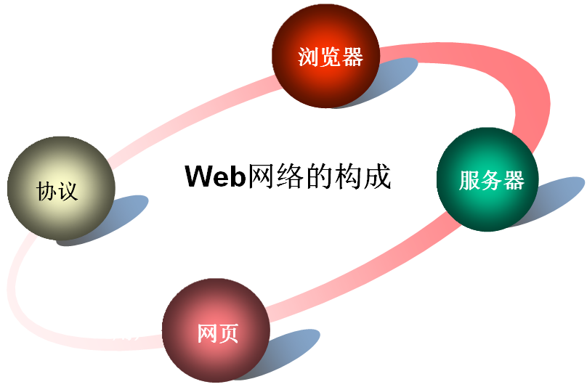
什么是Web

Slide 15
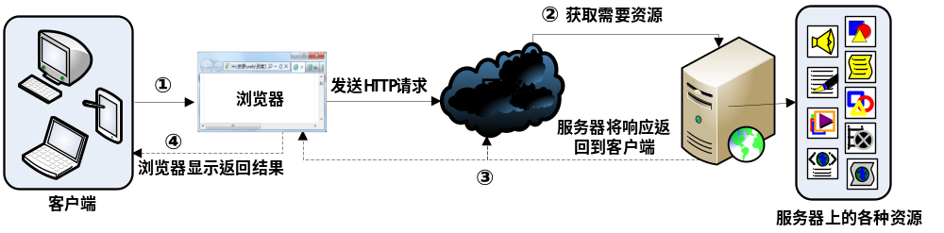
Web的工作原理

Slide 16
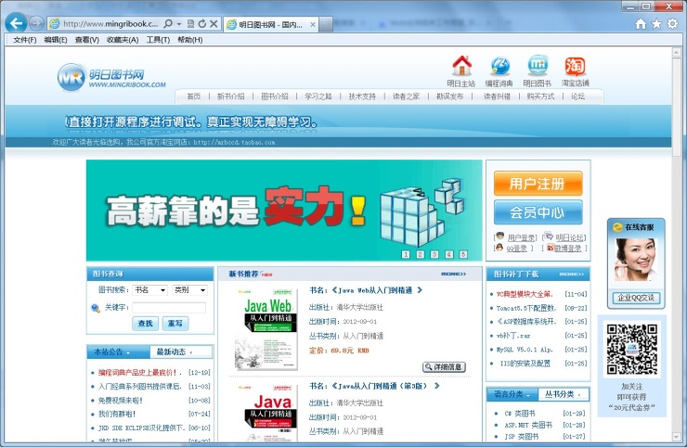

Web的工作原理
HTTP协议

Slide 17



Web的工作原理
通过电话定购

Slide 18
Web的发展历程
通过HTML语言编写的Web页面，无法实现动态交互功能。
静态文档阶段
动态网页阶段
通过在传统的静态页面中加入各种程序和逻辑控制，从而实现动态和个性化的交流与互动。
包括：博客（BLOG）、微博（Twitter）、RSS、Wiki百科全书（Wiki）、社会网络（SNS）、即时信息（IM）和基于地理信息服务（LBS）等。
Web2.0阶段

Slide 19
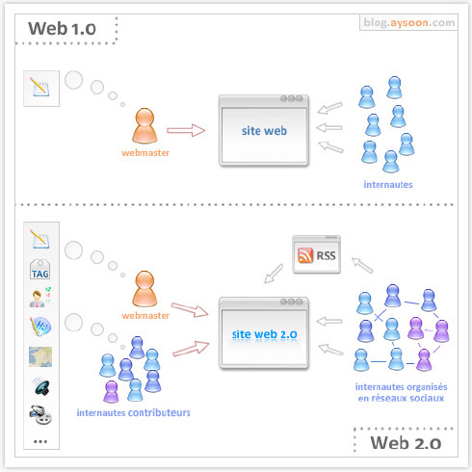
Web的发展历程

Slide 20
01
客户端应用技术
02
服务器端应用技术

Slide 21
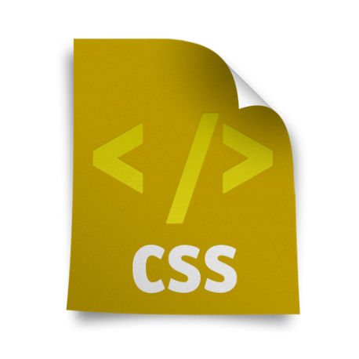
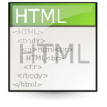


客户端应用技术

Slide 22
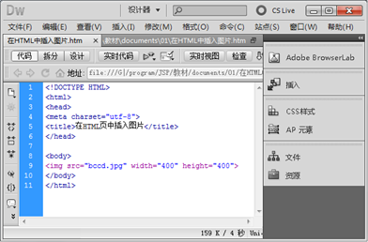

客户端应用技术
HTML语言
HTML语言是客户端技术的基础，主要用于显示网页信息，它不需要编译，由浏览器解释执行。
HTML语言不区分大小，这一点与Java不同。例如图中的HTML标记<body></body>标记也可以写为<BODY></BODY>。

Slide 23
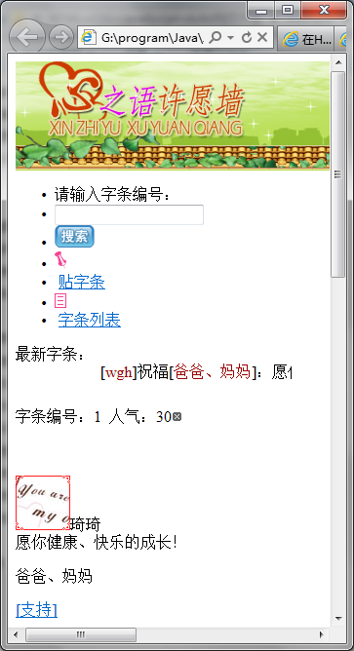
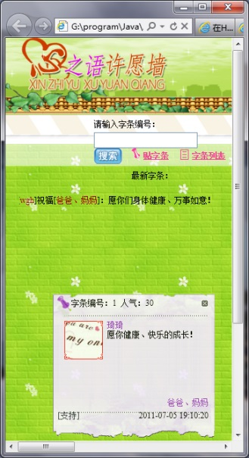
客户端应用技术
CSS
CSS就是一种叫做样式表（Style Sheet）的技术，也称为层叠样式表（Cascading Style Sheet）。

Slide 24
客户端应用技术
客户端脚本技术
客户端脚本技术是指嵌入到Web页面中的程序代码，这些程序代码是一种解释性的语言，浏览器可以对客户端脚本进行解释。通过脚本语言可以实现以编程的方式对页面元素进行控制，从而增加页面的灵活性。常用的客户端脚本语言有JavaScript和VBScript。

Slide 25

客户端应用技术
Flash
Flash是一种交互式矢量动画制作技术，它可以包含动画、音频、视频以及应用程序，而且Flash文件比较小，非常适合在Web上应用。

Slide 26
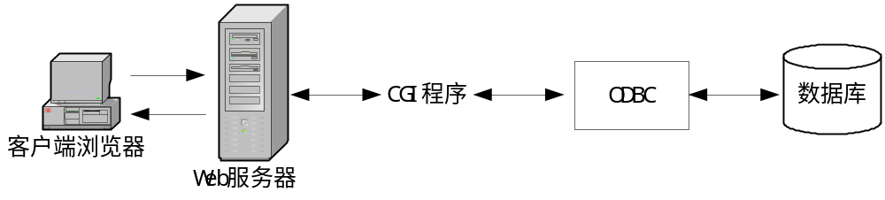
服务器端应用技术
CGI
CGI的全称是Common Gateway interface，即通用网关接口。
Active Server Page的英文缩写。是微软公司开发的代替CGI脚本的应用。
ASP

Slide 27
服务器端应用技术
一种开源的Web服务器脚本语言。语法类似与C，并且混合了Perl、C++和Java的一些特性。
PHP
一种建立动态Web应用程序的技术，是.NET框架的一部分。
ASP.NET
JSP
Java Server Pages的简称。JSP是以Java为基础开发的，所以它沿用Java强大的API功能。

Slide 28


